Slide 1


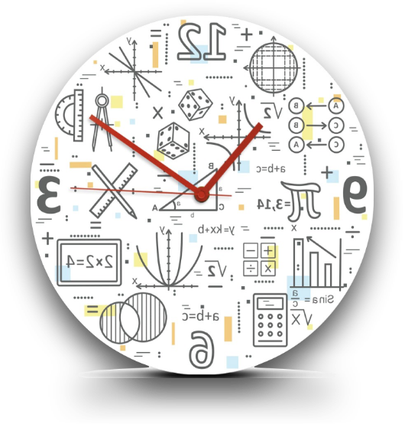

الفصل الثامن
الاشكال الثنائية الابعاد والثلاثية الابعاد

Slide 2
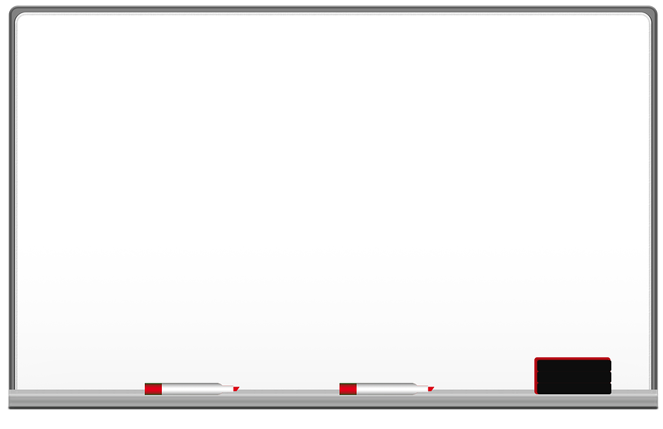

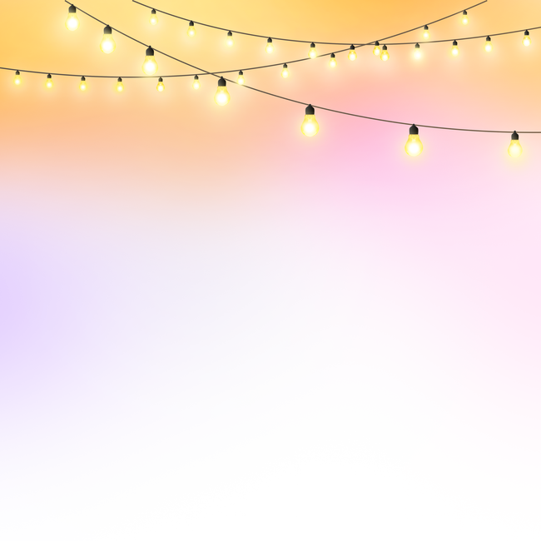

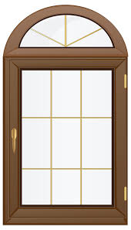
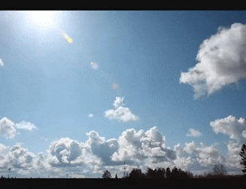
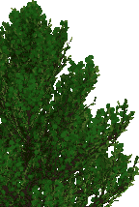
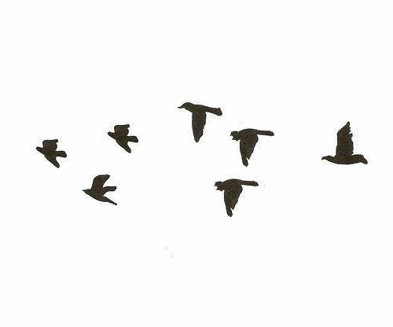
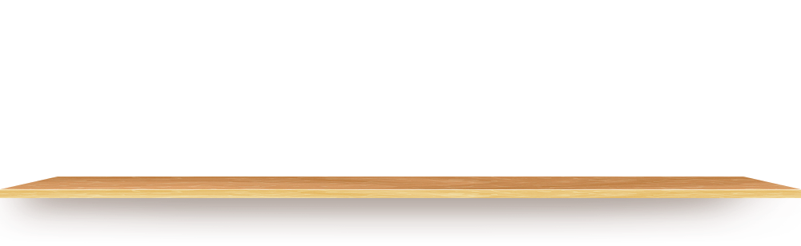

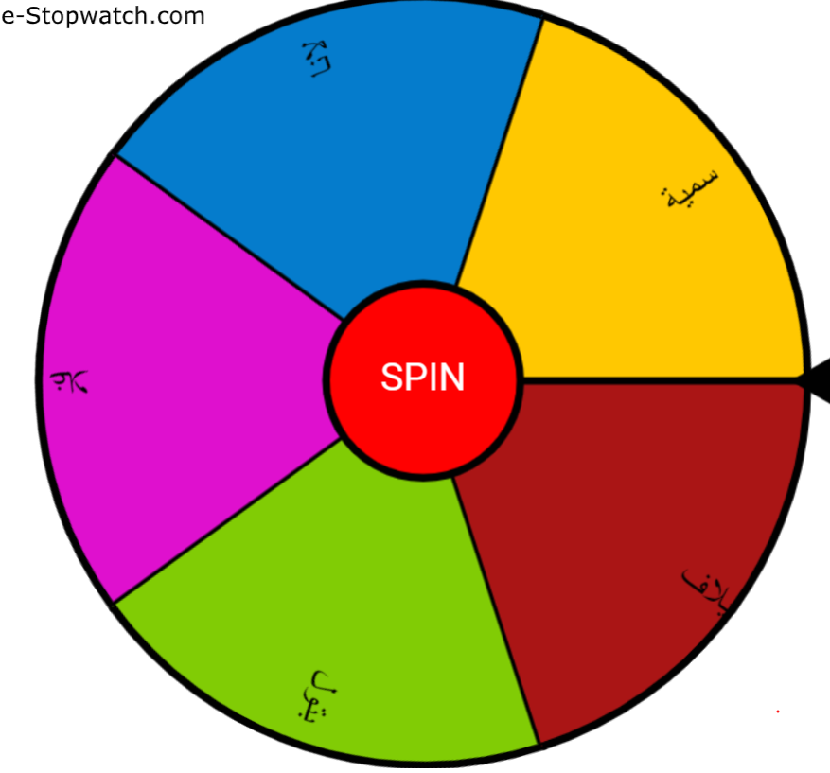
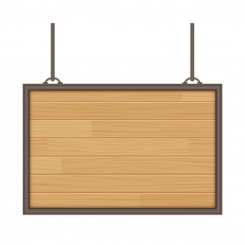

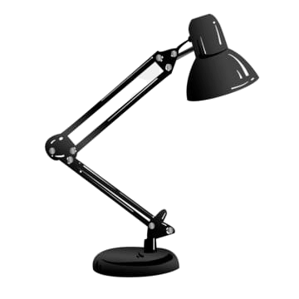
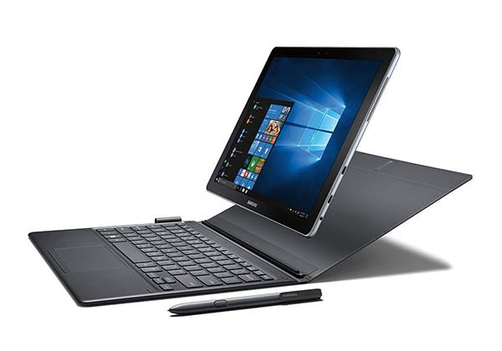
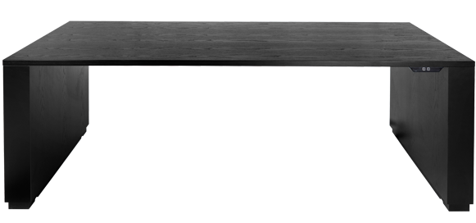
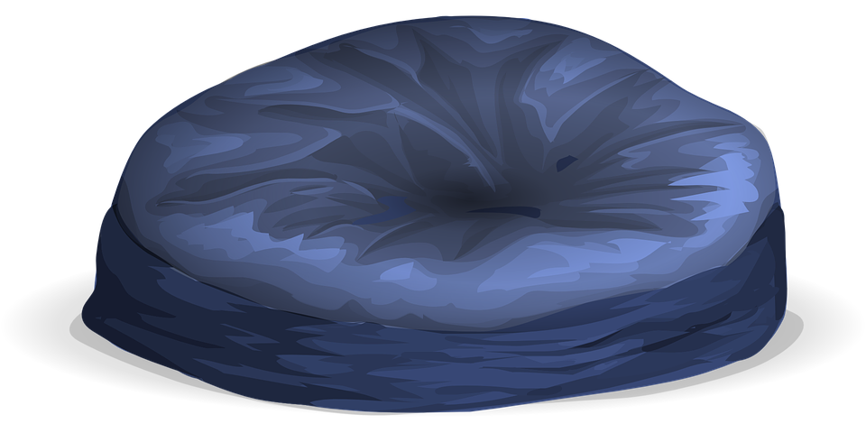

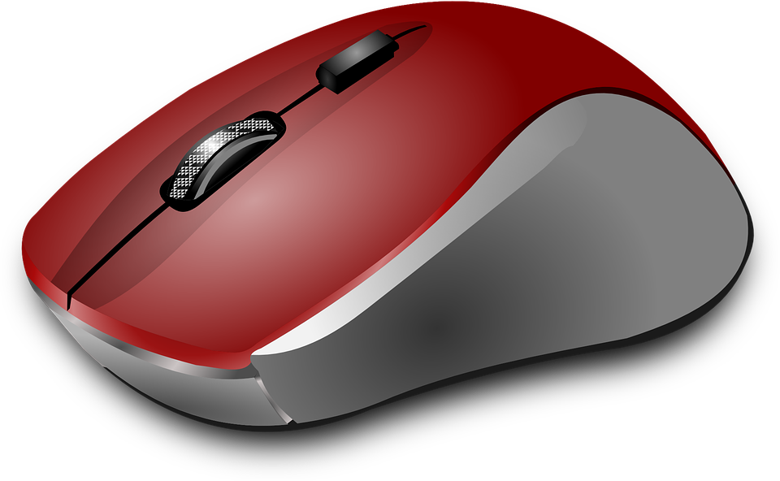
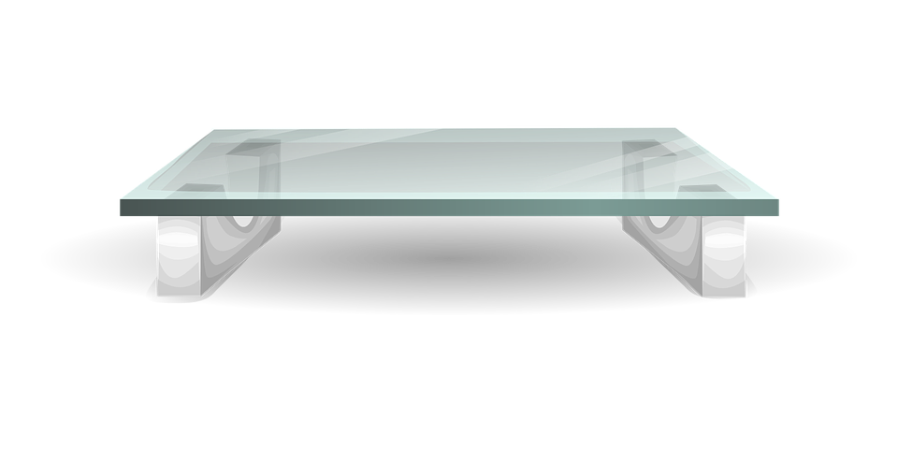
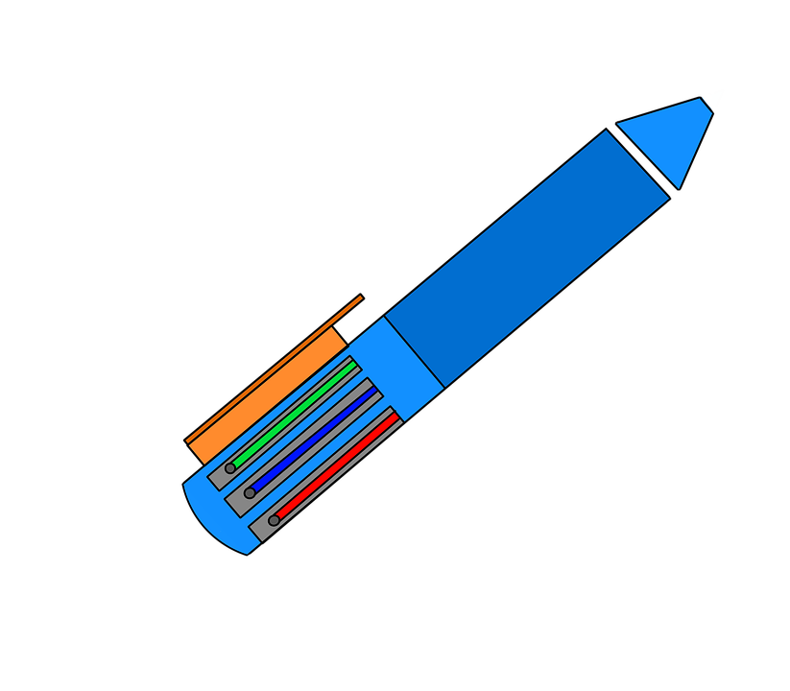
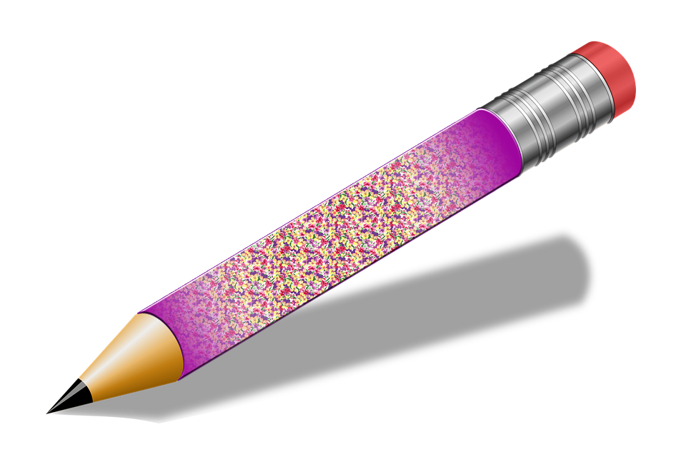
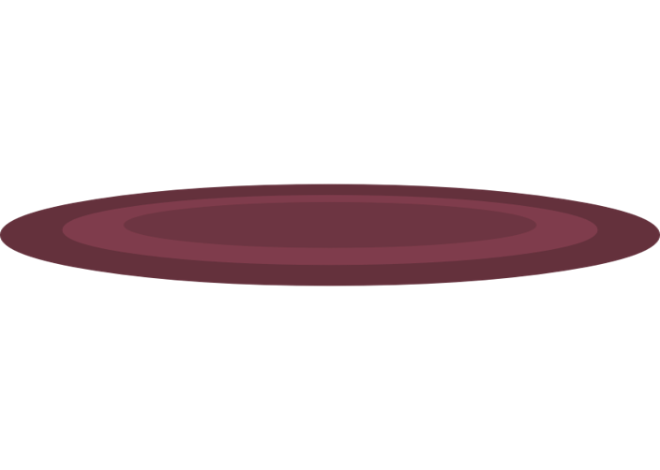

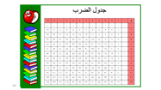
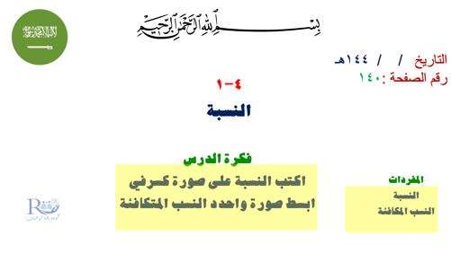

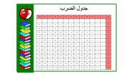
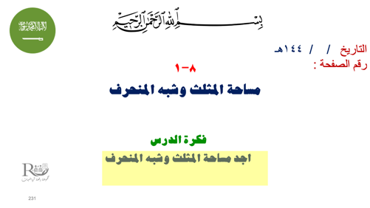

Slide 3
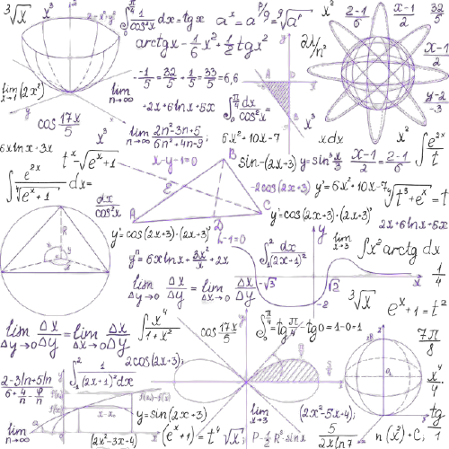
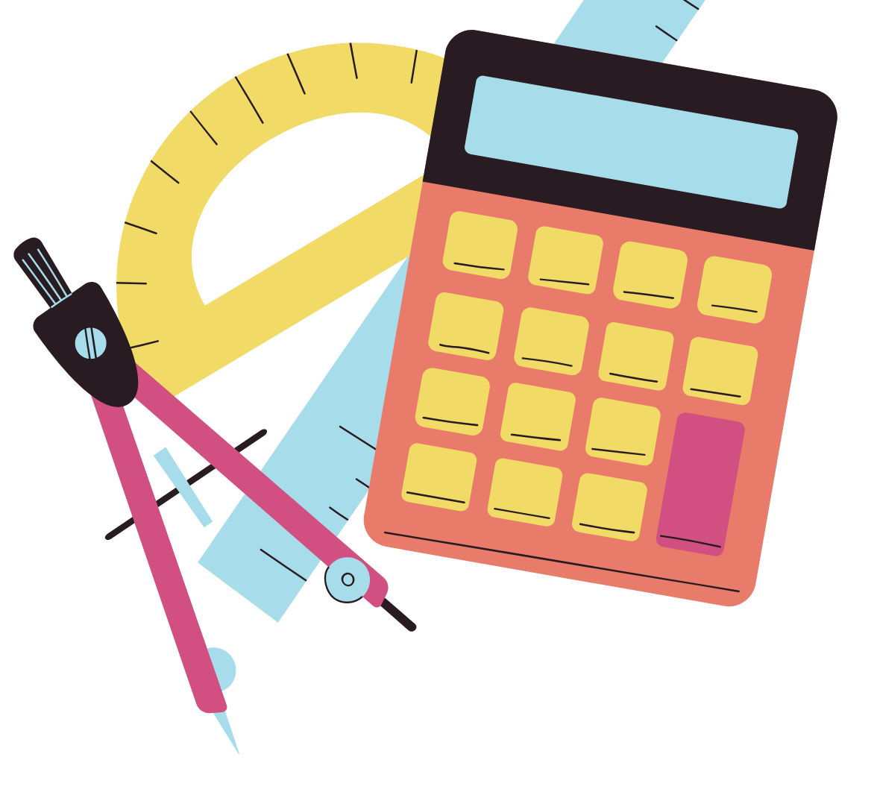

٨-١
مساحة المثلث وشبه المنحرف

Slide 4



التاريخ / / ١٤٤هـ
رقم الصفحة :
٨-١
مساحة المثلث وشبه المنحرف
فكرة الدرس
اجد مساحة المثلث وشبه المنحرف

Slide 5
جدول الضرب
x | ٠ | ١ | ٢ | ٣ | ٤ | ٥ | ٦ | ٧ | ٨ | ٩ | ١٠ | ١١ | ١٢
٠ | ٠ | ٠ | ٠ | ٠ | ٠ | ٠ | ٠ | ٠ | ٠ | ٠ | ٠ | ٠ | ٠
١ | ٠ | ١ | ٢ | ٣ | ٤ | ٥ | ٦ | ٧ | ٨ | ٩ | ١٠ | ١١ | ١٢
٢ | ٠ | ٢ | ٤ | ٦ | ٨ | ١٠ | ١٢ | ١٤ | ١٦ | ١٨ | ٢٠ | ٢٢ | ٢٤
٣ | ٠ | ٣ | ٦ | ٩ | ١٢ | ١٥ | ١٨ | ٢١ | ٢٤ | ٢٧ | ٣٠ | ٣٣ | ٣٦
٤ | ٠ | ٤ | ٨ | ١٢ | ١٦ | ٢٠ | ٢٤ | ٢٨ | ٣٢ | ٣٦ | ٤٠ | ٤٤ | ٤٨
٥ | ٠ | ٥ | ١٠ | ١٥ | ٢٠ | ٢٥ | ٣٠ | ٣٥ | ٤٠ | ٤٥ | ٥٠ | ٥٥ | ٦٠
٦ | ٠ | ٦ | ١٢ | ١٨ | ٢٤ | ٣٠ | ٤٦ | ٤٢ | ٤٨ | ٥٤ | ٦٠ | ٦٦ | ٧٢
٧ | ٠ | ٧ | ١٤ | ٢١ | ٢٨ | ٣٥ | ٤٢ | ٤٩ | ٥٦ | ٦٣ | ٧٠ | ٧٧ | ٨٤
٨ | ٠ | ٨ | ١٦ | ٢٤ | ٣٢ | ٤٠ | ٤٨ | ٥٦ | ٦٤ | ٧٢ | ٨٠ | ٨٨ | ٩٦
٩ | ٠ | ٩ | ١٨ | 27 | ٣٦ | ٤٥ | ٥٤ | ٦٣ | ٧٢ | ٨١ | ٩٠ | ٩٩ | ١٠٨
١٠ | ٠ | ١٠ | ٢٠ | ٣٠ | ٤٠ | ٥٠ | ٦٠ | ٧٠ | ٨٠ | ٩٠ | ١٠٠ | ١١٠ | ١٢٠
١١ | ٠ | ١١ | ٢٢ | ٣٣ | ٤٤ | ٥٥ | ٦٦ | ٧٧ | ٨٨ | ٩٩ | ١١٠ | ١٢١ | ١٣٢
١٢ | ٠ | ١٢ | ٢٤ | ٣٦ | ٤٨ | ٦٠ | ٧٢ | ٨٤ | ٩٦ | ١٠٨ | ١٢٠ | ١٣٢ | ١٤٤

Slide 6

لوحة تعزيز النجوم

Slide 7
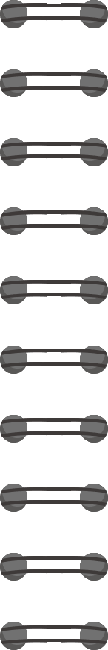
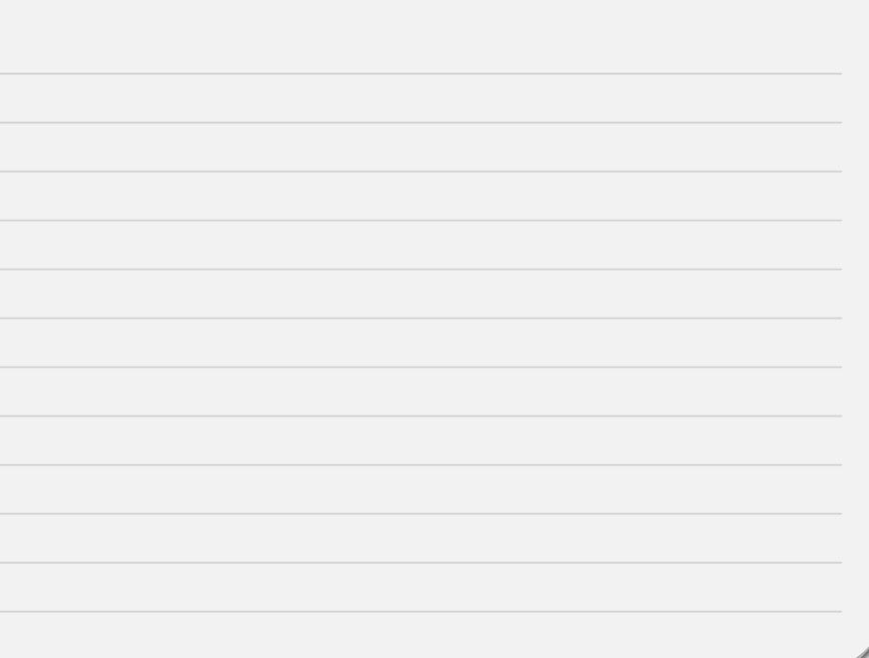


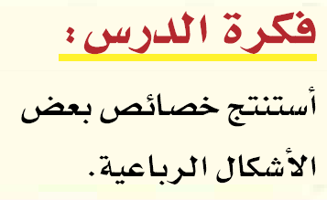
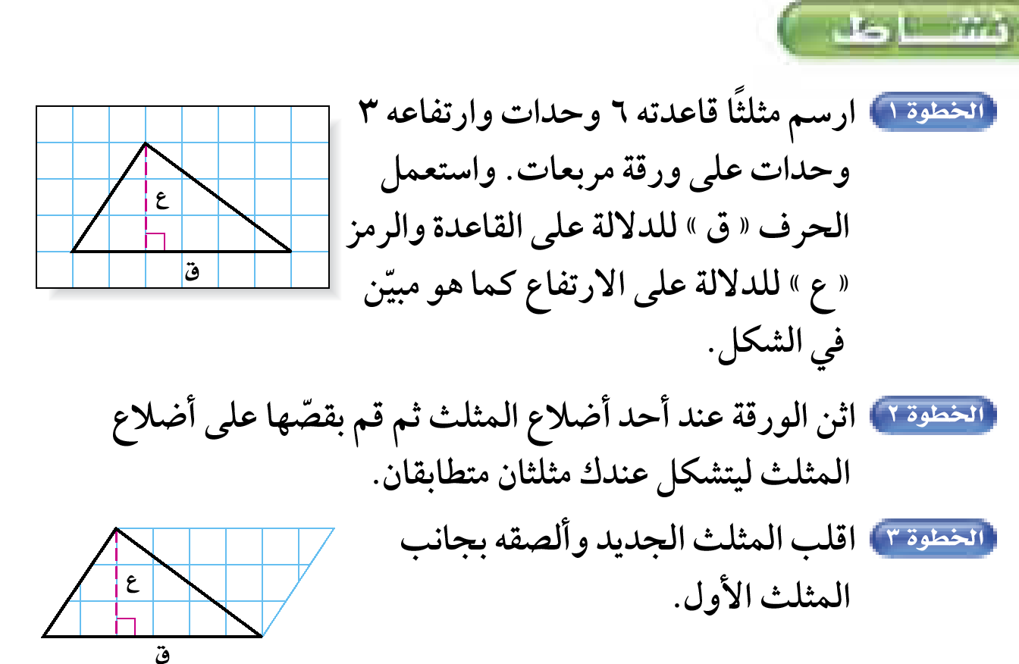


Slide 8




متوازي أضلاع
م = ٦× ٣ = ١٨ وحدة مربعة
م = ق ع
مساحة كل مثلث = ٩ وحدات مربعة , مساحة كل مثلث يساوي نص مساحة متوازي الأضلاع
أعمال الطلاب
مساحة متوازي الاضلاع
مساحة المثلث =
٢
ق × ع
م =
٢

Slide 9
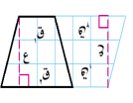







ق _{١} + ق _{٢}
م = ( ق _{١} + ق _{٢} ) ع
مساحة متوازي الاضلاع
مساحة شبة المنحرف =
٢
( ق _{١} + ق _{٢} ) ×ع
مساحة شبة المنحرف =
٢

Slide 10
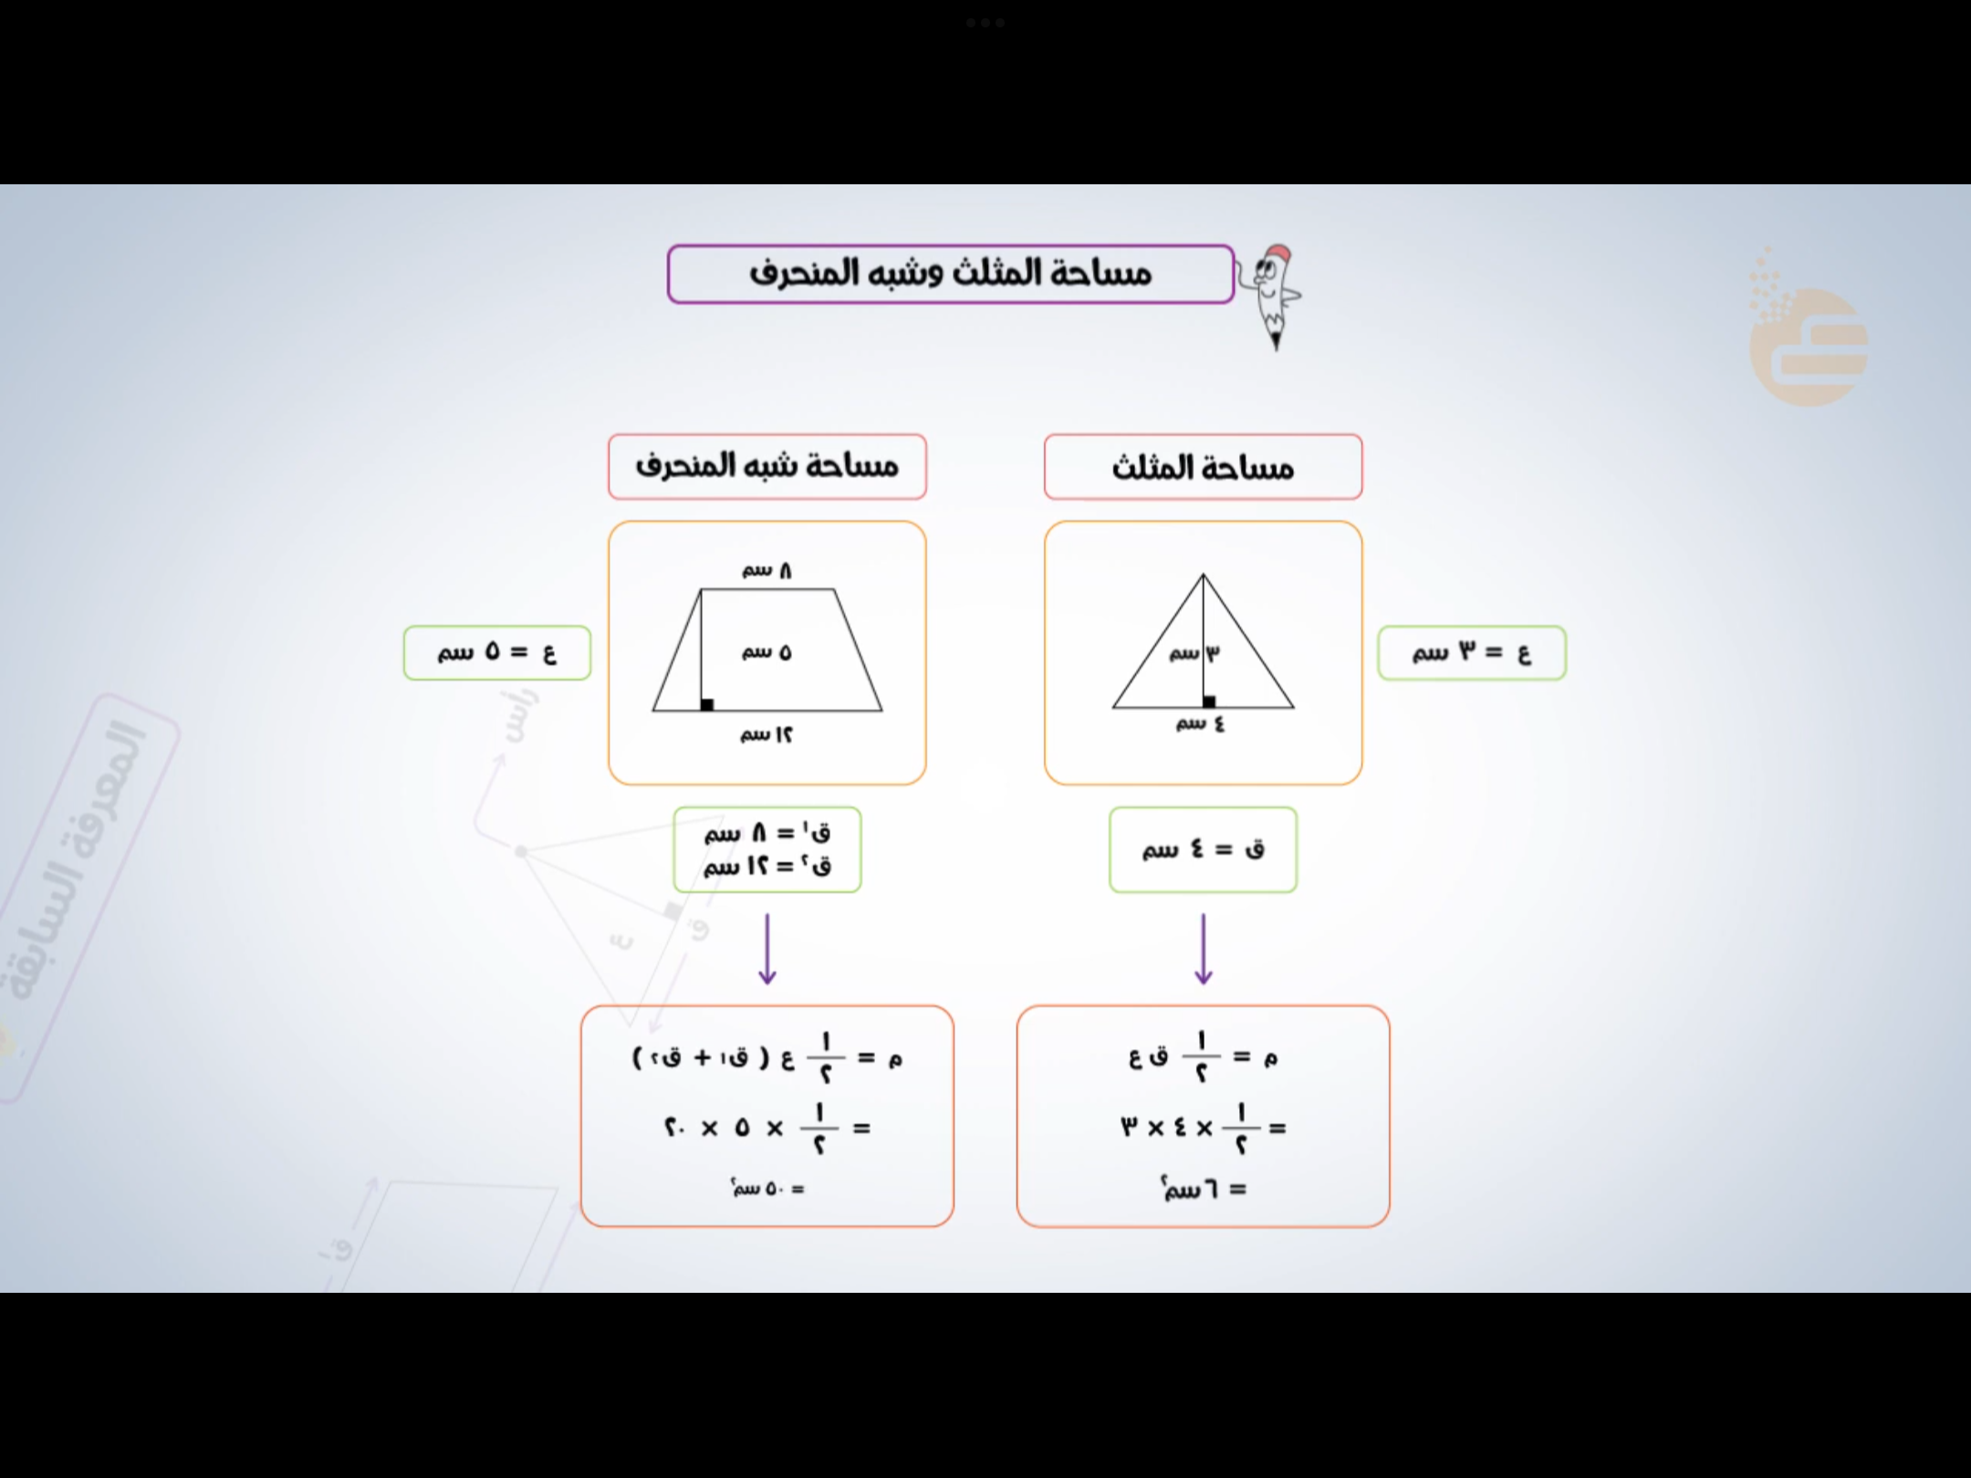
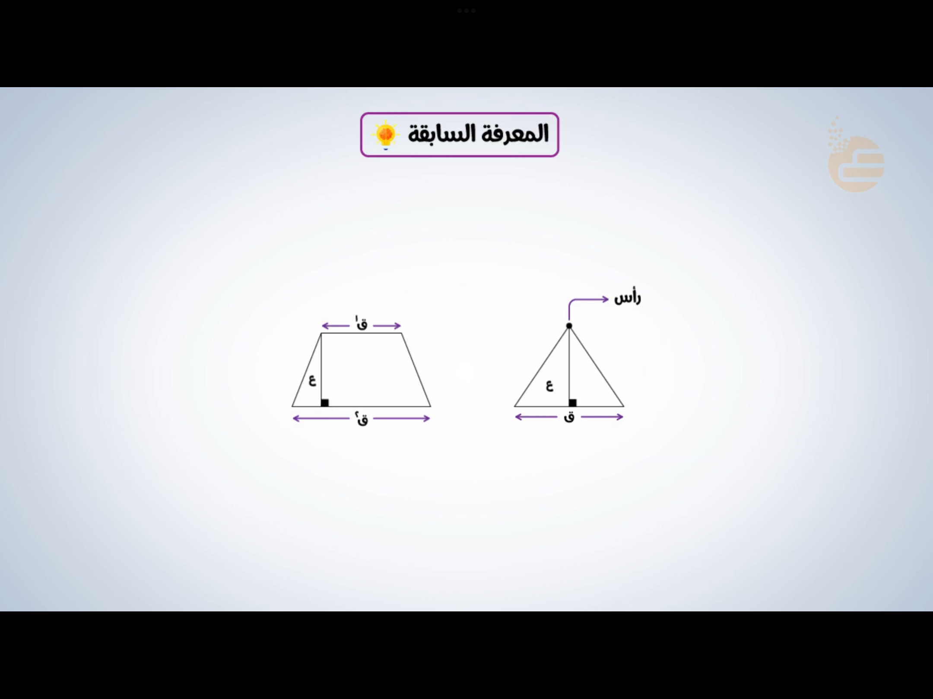
الهدف :
احسب مساحة المثلث وشبه المنحرف

Slide 11


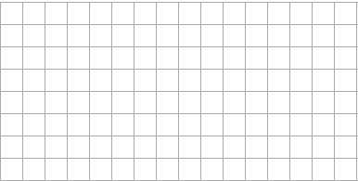





ارتفاع
٦ × ٤ = ٢٤
قاعدة
متطابقان
١٢ وحدة مربعة
ق ع
١
٢

Slide 12
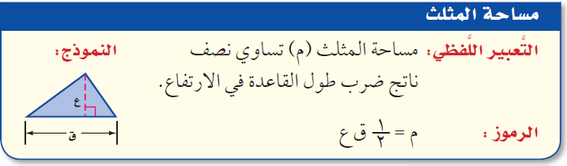
ارتفاع
ارتفاع
قاعدة
قاعدة

Slide 13


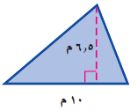
ع
×
ق
×
١
مساحة المثلث =
١٠
٦.٥
٢
٣٢.٥ م^{٢}
=

Slide 14

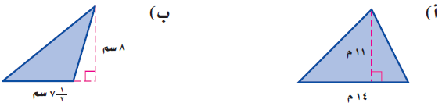
ع
×
ق
×
١
مساحة المثلث =
ع
×
١
مساحة المثلث =
١٤
٨
٧.٥
ق
×
٢
١١
٢
٣٠ م^{٢}
=
٧٧ م^{٢}
=

Slide 15

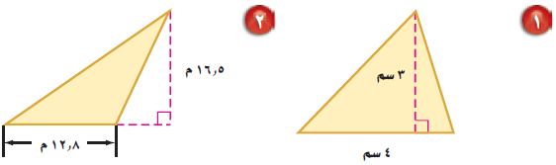
ع
×
ق
×
١
مساحة المثلث =
ع
×
ق
×
١
مساحة المثلث =
١٦.٥
١٢.٨
٣
٤
٢
٢
١٠٥.٦ سم^{٢}
=
٦ سم^{٢}
=

Slide 16

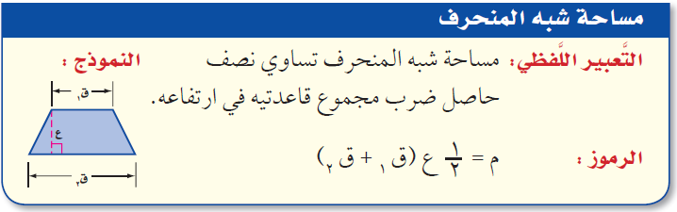

Slide 17

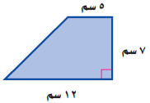
( + )
ع
١
ق_{٢}
ق_{١}
٧
×
مساحة شبه المنحرف =
١٢
٥
٢
٥٩.٥ سم^{٢}
=

Slide 18
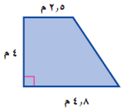
( + )
ع
١
ق_{٢}
ق_{١}
٤
×
مساحة شبه المنحرف =
٤.٨
٢.٥
٢
١٤.٦ م^{٢}
=

Slide 19
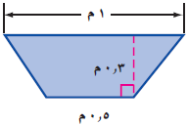
( + )
ع
١
ق_{٢}
ق_{١}
٠.٣
×
مساحة شبه المنحرف =
١
٠.٥
٢
٠.٢٢٥ م^{٢}
=
٠.٢ م^{٢}
≈

Slide 20
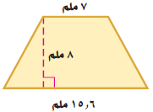
( + )
ع
١
ق_{٢}
ق_{١}
٨
×
مساحة شبه المنحرف =
٧
١٥.٦
٢
٩٠.٤م^{٢}
=

Slide 21

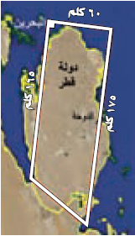
( + )
ع
١
ق_{٢}
ق_{١}
×
مساحة شبه المنحرف =
١٧٥
١٦٥
٦٠
٢
١٠٢٠٠ كلم^{٢}
=

Slide 22

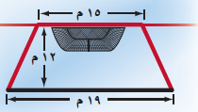
( + )
ع
١
ق_{٢}
ق_{١}
١٢
×
مساحة شبه المنحرف =
١٩
١٥
٢
٢٠٤ م^{٢}
=

